Slide 1
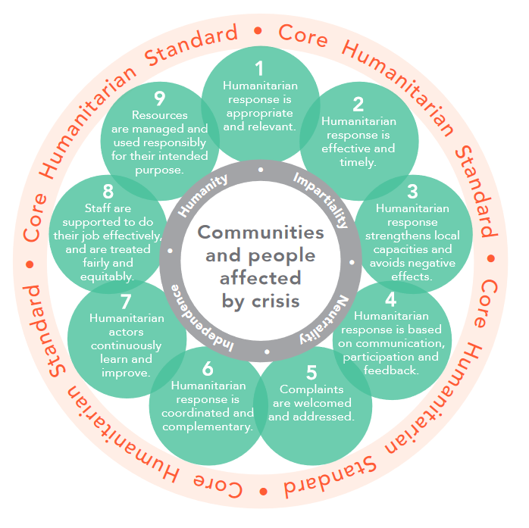
Intro general a la Norma 6
Parte del Bloque 1 relacionado con respuesta de calidad
Se usa con Normas (7–28) & los principios NMPNA
CHS & Marco Analítico para la Protección de la niñez y adolescencia
Riesgos, violaciones y capacidades en PNA
Propósito
Recopilación de datos secundarios
¿Qué se puede informar y influenciar con él?
Notes:
Esta Norma es parte del primer Bloque de Normas relacionadas con la respuesta de calidad, que son comunes en todas las áreas de la programación de protección de la niñez y adolescencia, aplicables en todas las situaciones y contextos, durante las fases de preparación y respuesta. TODAS son fundamentales para alcanzar el nivel de calidad que pretendemos alcanzar como profesionales.
Estas Normas de calidad deben usarse conjuntamente al resto de normas (7-28) y a los principios de las NMPNA.
Esta Norma es complementaria a la Norma Humanitaria Esencial en materia de Calidad y Rendición de cuentas (CHS), & al Marco Analítico para la Protección de la niñez y adolescencia y debe usarse junto con ellos.
DEF: El monitoreo de situación de la Protección de la niñez y adolescencia consiste en un examen regular y sistemático (monitoreo) de los riesgos, violaciones y capacidades de Protección de la niñez y adolescencia en un contexto humanitario específico.
El objetivo es aportar las evidencias necesarias para el desarrollo de análisis, estrategias y respuestas.
El monitoreo de la respuesta es la medición continua y coordinada de la respuesta humanitaria en un contexto humanitario, por ejemplo, de las actividades planificadas y llevadas a cabo por los actores humanitarios.
La recopilación, la gestión, el análisis y el uso del monitoreo de PNA, que debe realizarse de una manera segura y colaborativa y basada en principios.
Los datos secundarios son cualquier información tomada de fuentes de información existentes, como informes, datos de evaluación, datos de gestión de casos, etc. A través de una combinación de fuentes de información cuantitativa y cualitativa, se puede generar un análisis preliminar de las necesidades y capacidades de protección infantil. El análisis de datos secundario ayuda a identificar los datos e información ya existentes, posibles lagunas y los métodos adecuados para resolverlas.
Esta norma tiene vínculos con el enfoque de prevención, pretentiendo mitigar los posibles riesgos para los niños y sus familias durante la recopilación, el procesamiento y almacenamiento de los datos [→ icono de prevención]
Tema de debate: ¿Qué se puede informar y influenciar con él?
->El monitoreo de la Protección de la niñez y adolescencia puede influenciar:
Actividades de prevención y respuesta a nivel individual, familiar y comunitario;
Iniciativas que promuevan el respeto, la protección, la promoción y el cumplimiento de los derechos de los NNA, tal y como se establece en
las leyes y resoluciones internacionales relevantes; y
Un entorno prioritario para que las intervenciones se ocupen de los principales riesgos y lagunas de protección para los NNA.

Slide 2
“Los datos e información objetivos y oportunos sobre los riesgos de protección de la infancia se recopilan, gestionan, analizan y utilizan con principios, seguridad y colaboración para permitir una prevención basada en la evidencia y acciones de respuesta.”
Principios de la GIP:
Centrarse en las personas y en la inclusión;
No causar daño;
Tener un objetivo claro;
Respetar el consentimiento/asentimiento informado y la confidencialidad;
Hacer un uso responsable, seguro y protector de los datos;
Ser competentes y capaces;
Ser imparciales; y
Coordinar y colaborar
Notes:
La Norma 6 se lee exactamente así: “Los datos e información objetivos y oportunos sobre los riesgos de protección de la infancia se recopilan, gestionan, analizan y utilizan con principios, seguridad y colaboración para permitir una prevención basada en la evidencia y acciones de respuesta.”
El diseño, la ejecución y la evaluación de los sistemas de monitoreo de Protección de la niñez y adolescencia deben seguir los principios de la GIP:
Centrarse en las personas y en la inclusión;
No causar daño;
Tener un objetivo claro;
Respetar el consentimiento/asentimiento informado y la confidencialidad;
Hacer un uso responsable, seguro y protector de los datos;
Ser competentes y capaces;
Ser imparciales; y
Coordinar y colaborar.
Estos principios deben aplicarse junto a los Principios del NMPNA.

Slide 3
Sistema de Monitoreo de la Protección de la niñez y adolescencia
QUE NECESITA?
Propósito
Fuentes de información
Indicadores contextualizados y culturalmente apropiados
funciones, responsabilidades y metodologías
posibles riesgos
Protocolos para compartir info
procesos de referencia
NO OLVIDE
Trauma secundario
Intereses del niño y de la niña
Información insuficiente y/o excesiva
Ética, principios y buenas prácticas, especialmente No hacer daño
Notes:
? QUE NECESITA para establecer un Sistema de Monitoreo de la Protección de la niñez y adolescencia ?
Definir el propósito del monitoreo del sistema de Protección de la niñez y adolescencia y la información que hay que recopilar
Determinar y evaluar las fuentes de información existentes
Definir un conjunto común de indicadores contextualizados y culturalmente apropiados antes de comenzar la recopilación primaria de datos
Colaborar con otros actores de Protección de la niñez y adolescencia, sectores humanitarios y partes interesadas (incluidos los NNA) para identificar y acordar funciones, responsabilidades y metodologías para el monitoreo de la Protección de la niñez y adolescencia, incluyendo opciones propuestas por los NNA
Evaluar y mitigar los posibles riesgos para los niños, las familias y las comunidades durante la recopilación, el procesamiento y almacenamiento de los datos
Establecer protocolos seguros, responsables, bien dirigidos y armonizados para compartir información entre las partes interesadas relevantes.
Establecer un intercambio de información eficaz, oportuno y apropiado, procesos de referencia, agenda de presentación de informes y plantillas para el monitoreo de la Protección de la niñez y adolescencia que eviten duplicaciones y minimicen los trámites de los informes.
NO OLVIDE:
El personal que controla la Protección de la niñez y adolescencia puede desarrollar trauma secundario – tenemos que acordarnos de proveerles apoyo psicosocial para mitigar esos efectos
Los intereses del niño y de la niña y el consentimiento/asentimiento informado de los niños, niñas o cuidadores deben de ser prioritarios, cuando se recopile la información.
Patrones de información insuficiente (el porcentaje de casos no reportados) o de información excesiva (casos reportados múltiples veces) son posibles, y deben considerarse, y/o analizarse
La ética, los principios y las buenas prácticas son claves al gestionar la información. (Ver Principios y Norma 5.). ¡El principio de No hacer daño SIEMPRE debe guiar lo que hacemos! No se debe olvidar la participación relevante y pertinente de los NNA al realizar monitoreo.
-------------**------------------
Facilitador: Si es pertinente a su contexto, también puede mencionar y discutir aquí el mecanismo y los protocolos del Mecanismo de Monitoreo y Presentación de Informes (MRM en inglés) (sobre graves atentados contra NNA durante conflictos armados):
Establecido por el Grupo de Trabajo de País para el Monitoreo e Informes sobre graves atentados contra los NNA
DEF: mecanismo sistemático e integral para proporcionar información oportuna, objetiva y fiable sobre seis graves agresiones contra NNA cometidas en situaciones de conflicto armado (o situaciones preocupantes). Las seis agresiones controladas por el MRM son:
Muertes y mutilaciones de NNA;
Reclutamiento y uso de NNA en fuerzas o grupos armados;
Ataques a escuelas y hospitales;
Violación y otras formas de violencia sexual contra los NNA;
Secuestro de NNA; y
Denegación del acceso de los NNA a la asistencia humanitaria
El MRM proporciona esta información para mejorar la rendición de cuentas y el cumplimiento de las partes en conflicto. El MRM no proporciona el número total de agresiones graves cometidas contra los NNA. El MRM debe ser implementado por agentes especializados capaces de notificar y verificar la información de acuerdo con las normas del MRM.

